Slide 1
H24後期雑誌会宿題
2012/11/25 長谷

Slide 2
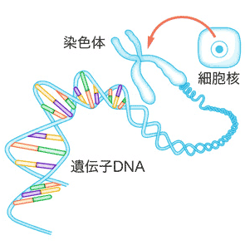
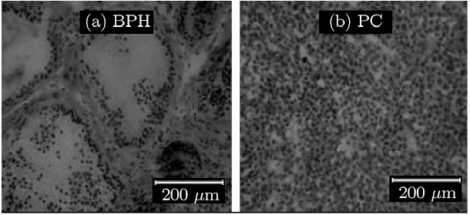
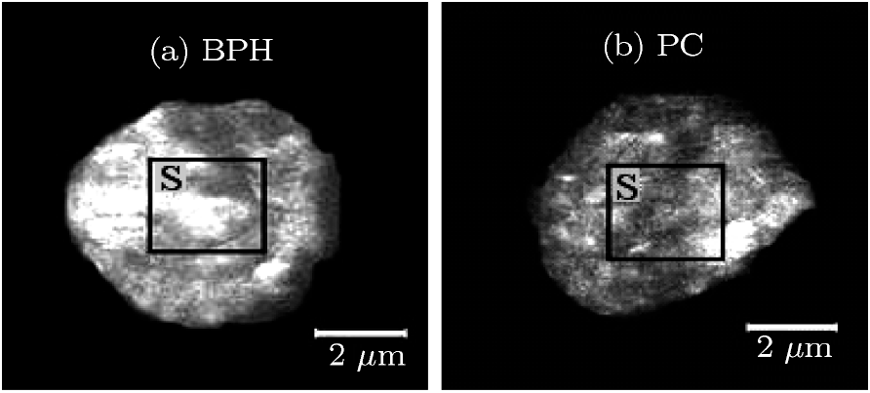
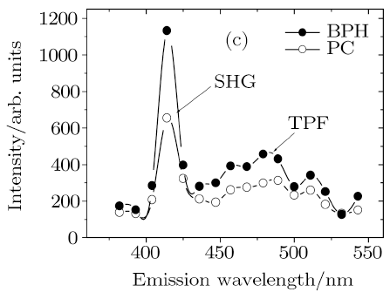
2重らせん構造からのSHG
Ref) Zhuang Zheng-Fei, et al. “Second-harmonic generation as a DNA malignancy
indicator of prostate glandular epithelial cells” . Chin. Phys. B 19, 049501 (2010)
DNA（2重らせん）のSHGイメージング
BPH：前立腺肥大 PC：前立腺がん
染色像
細胞核：5 μm〜15 μm
DNA：直径約2 nm
・2本のポリヌクレオチド
・それぞれ方向が逆
SHG像
測定条件
Ti:Sレーザー
中心波長 800 nm
照射パワー ~5.5 mW
パルス幅 110 fs
２重らせん構造からも
SHGは発生する

Slide 3
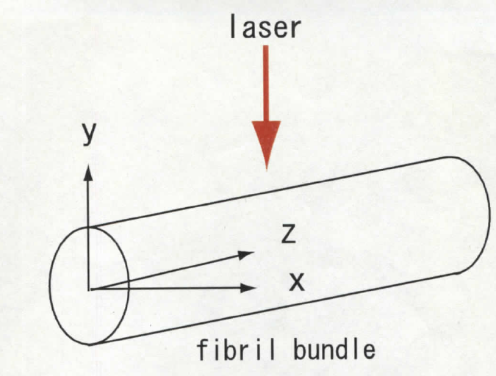
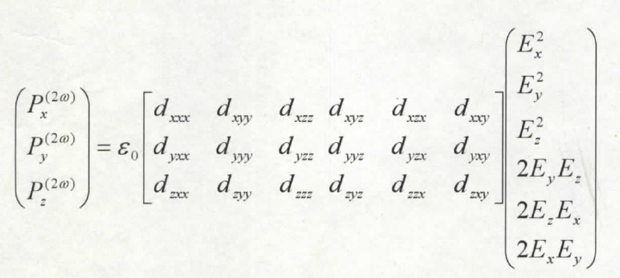
Z軸からのレーザー入射
テンソル
特定の表示系によらず定まる
C∞
どの軸から見ても，Z軸を対称中心として，C∞
は不変
分極第二項

Slide 4
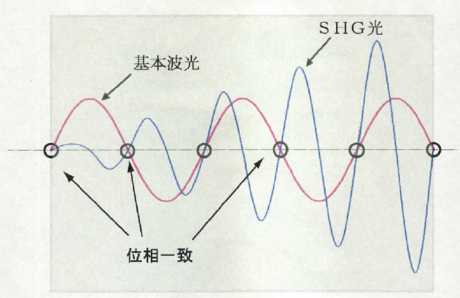
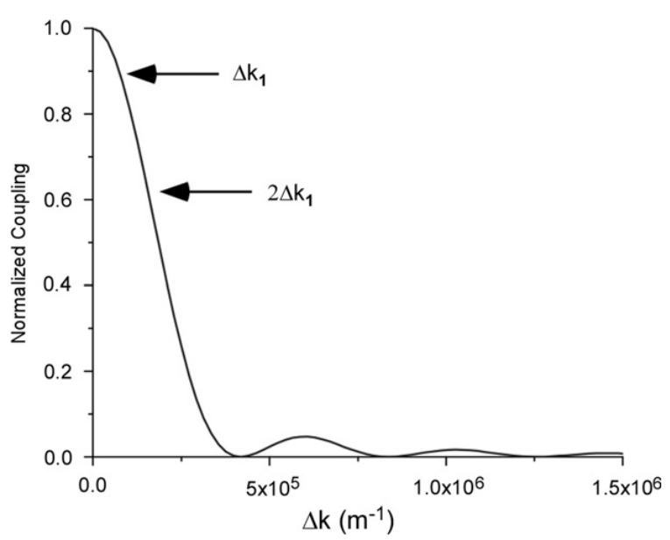
骨形成不全マウスのSHG画像
位相整合条件
打ち消し合わないためには
Δk=2k_{ω}-k_{2ω}=0 or n_{ω}-n_{2ω}=0 となる必要がある
光の屈折率は波長により異なる
☆通常は満たされない
結晶の場合は複屈折を利用
生体組織の場合
位置LでのSHGの電場は
・不均一
・複屈折が小さい（コラーゲン）
厳密な
位相整合は
とれない
WT
OIM
Ref) Ronald LaComb, et al. “Phase matching considerations in second harmonic generation from tissues: Effects on emission directionality, conversion efficiency and observed morphology”. Optics Communications 281 1823 (2008)

Slide 5
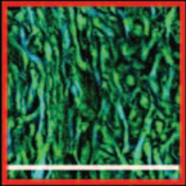
皮膚がんのSHG画像
赤枠：真皮網状層（正常部）
・コラーゲン（青：SHG），エラスチン
（MAF：綠）の可視化
・SHGが信号の大部分を占める
・コラーゲンの周囲にエラスチンが
散在
コラーゲンが真皮中で主要な
細胞外マトリックスであることを反映
紫外線曝露 BCCの主要な原因
サンプルの光老化が進行していた？
例）光老化皮膚の
SHG&MAF画像
老化皮膚
↓
エラスチンが支配的

